Slide 1

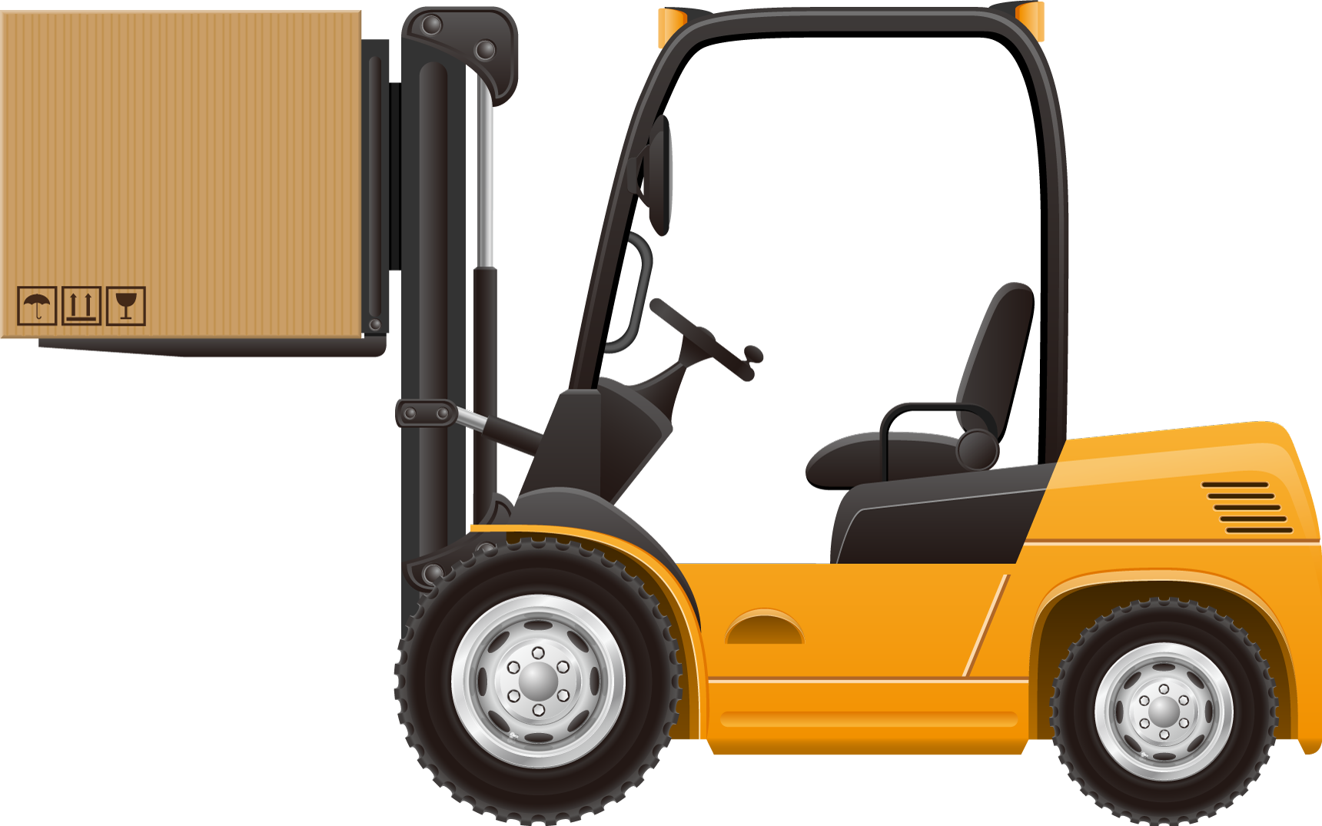

叉车作业操作指挥
教育培训
宣传汇报总结通用
Education report summary
general purpose
叉车作业安全培训
安全教育培训叉车作业操作指挥培训
Education report summary general purpose
汇报人：XXX 汇报时间：20XX

Slide 2
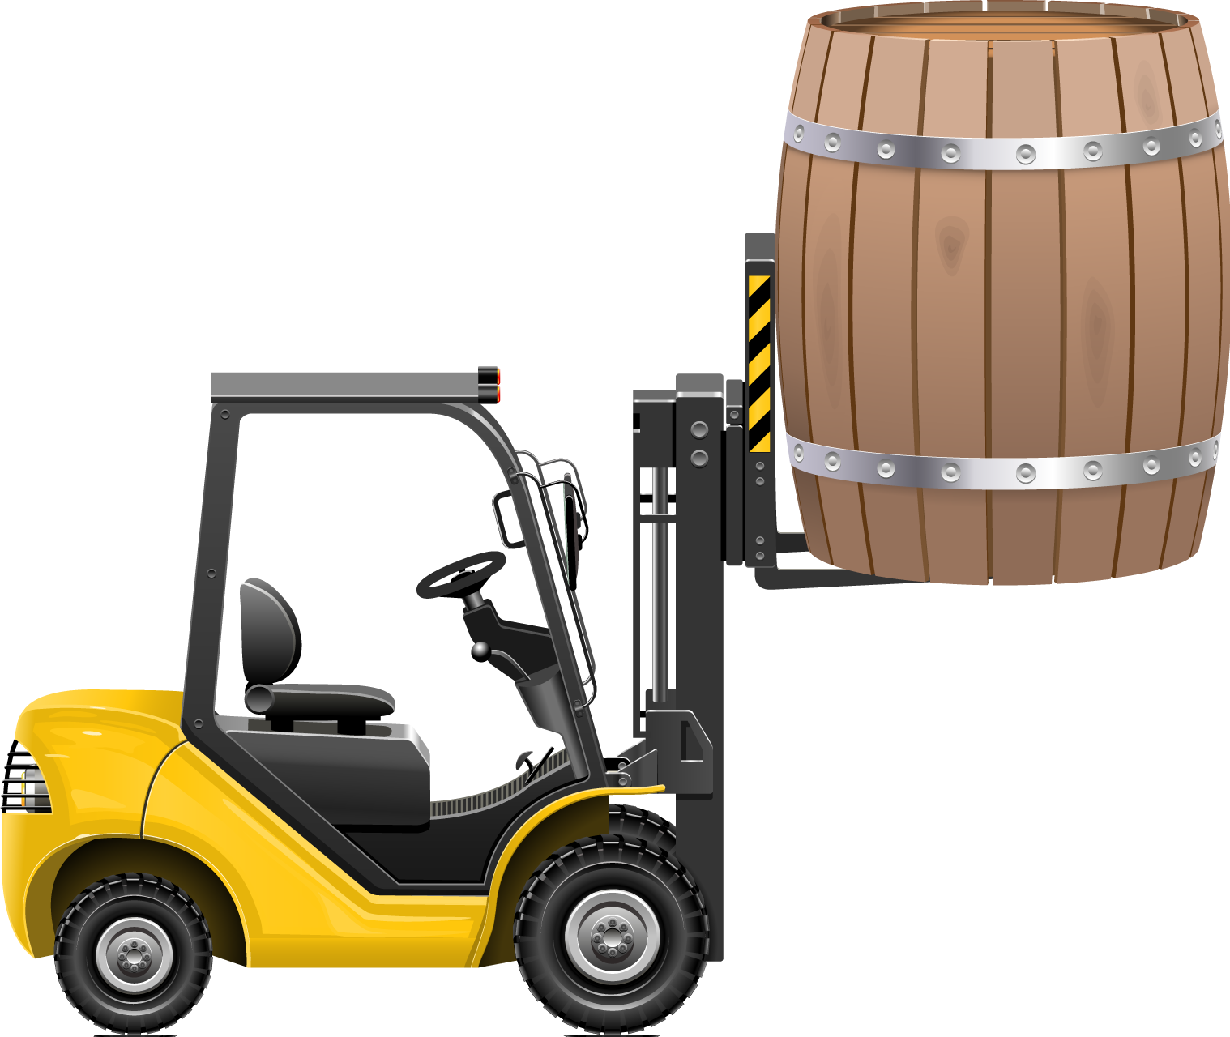
目录/contents
1
叉车作业安全基础知识
Double-click here to add your
2
叉车安全操作注意事项
Double-click here to add your
3
叉车安全事故案例
Double-click here to add your

Slide 3
第一章节
叉车作业安
全基础知识
Double-click here to add your

Slide 4

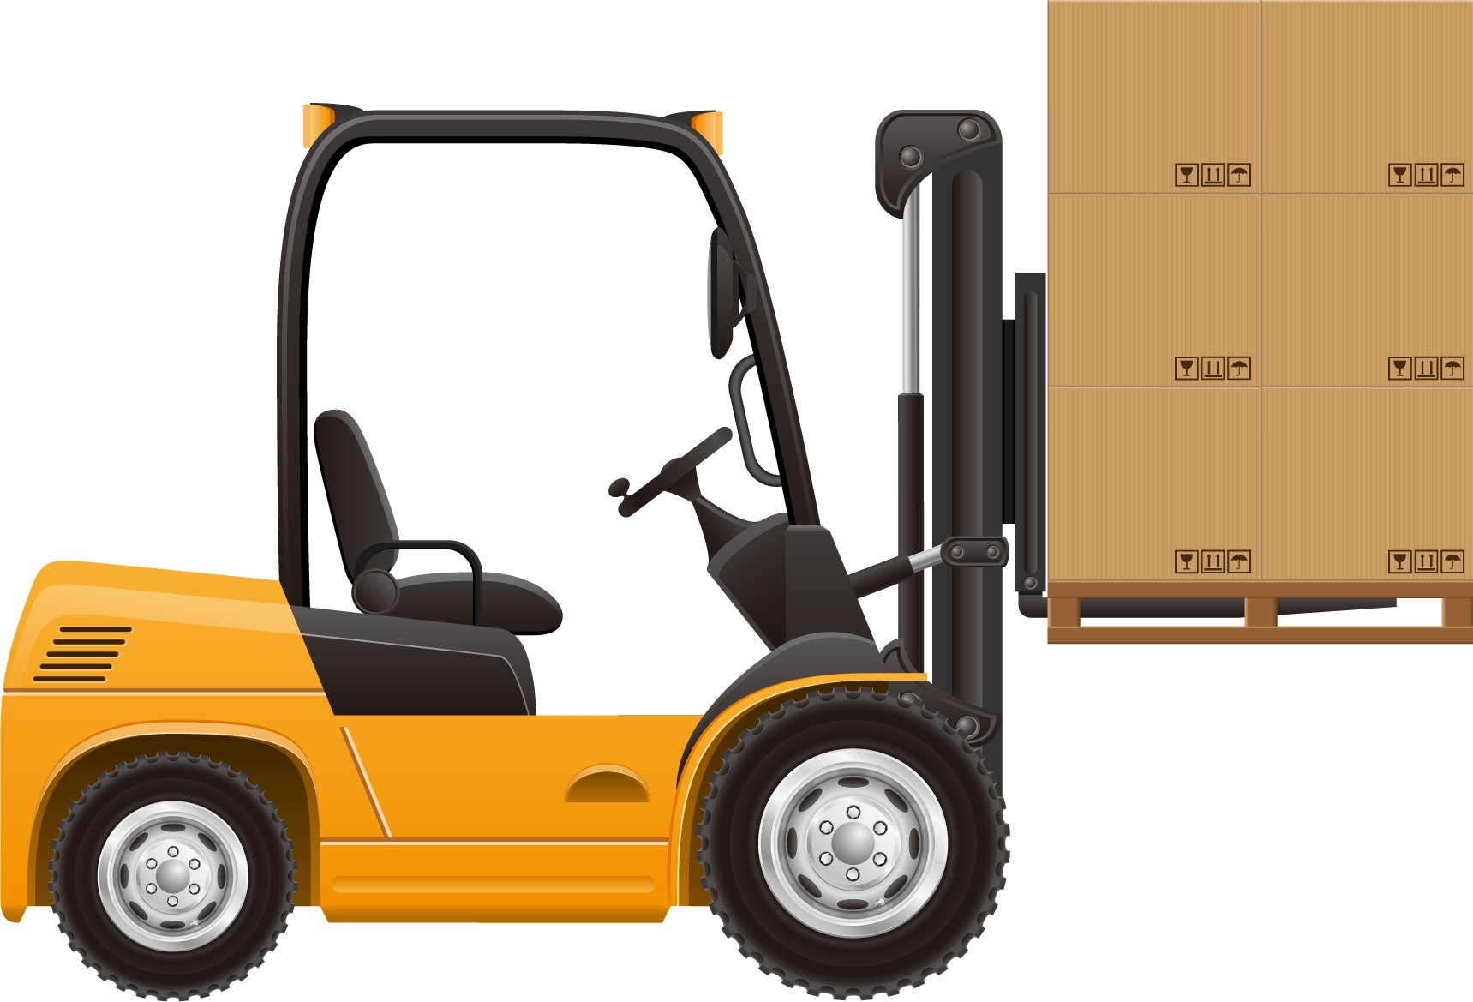
1
叉车作业安全基础知识
Double-click here to add your
叉车作业安全培训目的：
通过叉车作业安全教育，有效预防、控制和消除特种设备危害，减少特种设备事故，增强作业人员安全意识，保证叉车驾驶员安全、准确、规范地驾驶叉车
叉车结构原理
叉车结构组成包括：车体、门架、驾驶室、驱动系统、液压系统、制动系统、 转向系统、电控及其自我诊断和液晶显示系统。

Slide 5
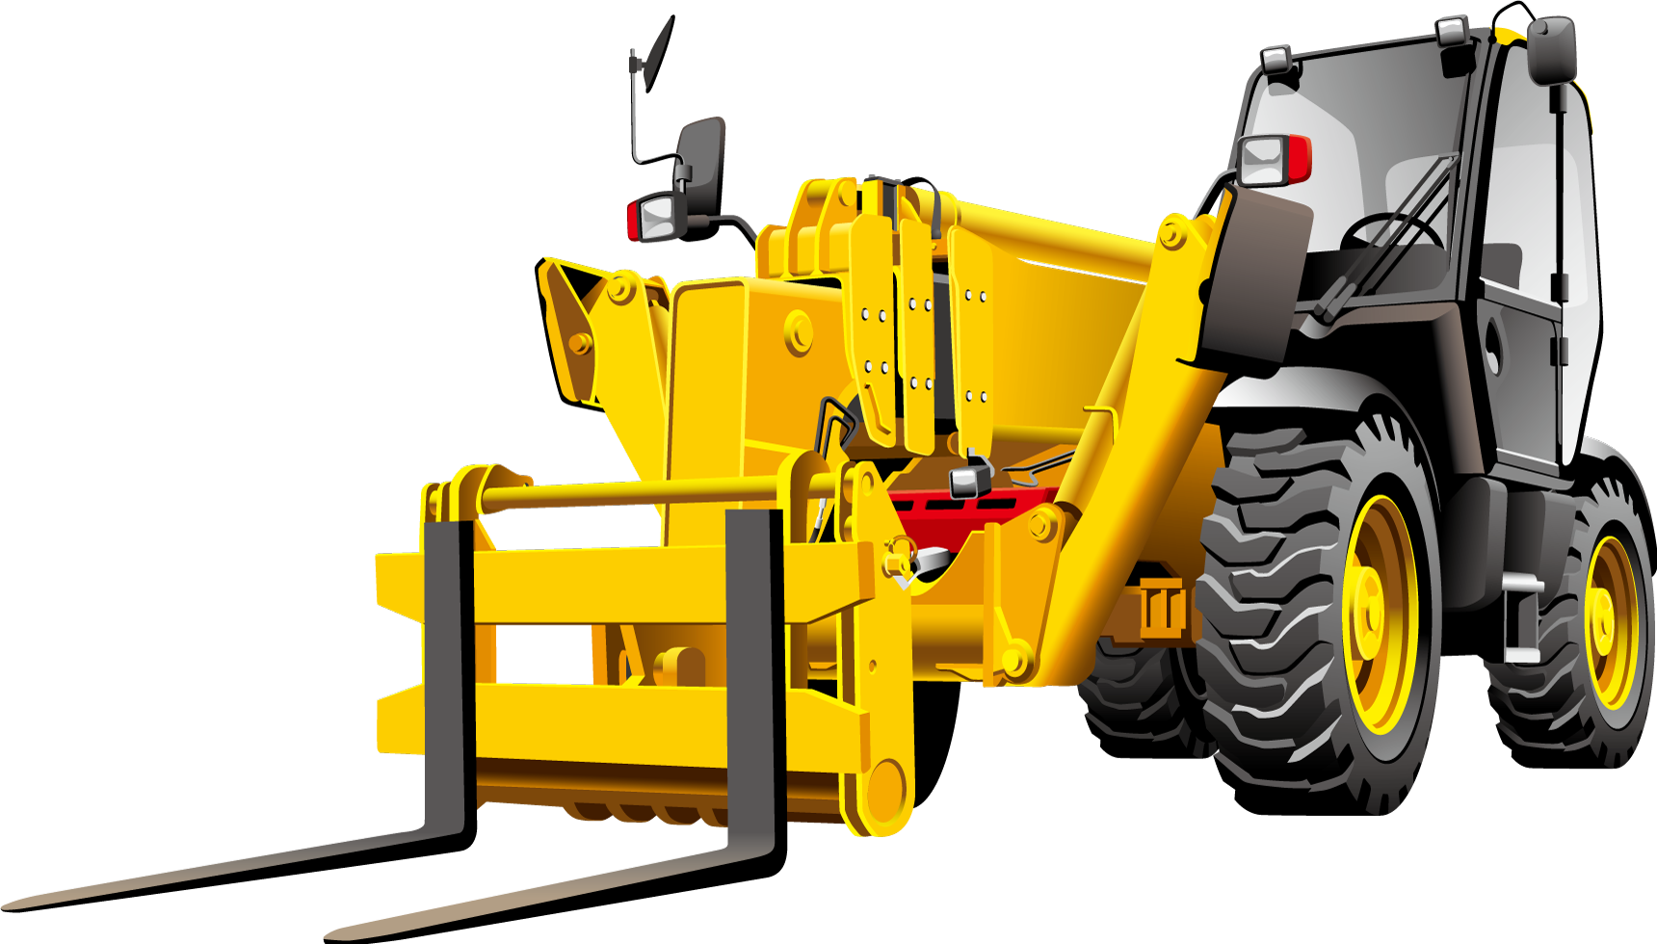
1
叉车作业安全基础知识
Double-click here to add your
叉车的危险性
1.叉车工违章驾驶，叉车翻车对叉车工及周围人员造成身体伤害事故；
01
02
2.叉车工违章驾驶，叉车碰撞人员或设备造成人员的伤害或设备的损坏事故;
03
3.叉车所载货物坠落造成人员砸伤事故；

Slide 6
第二章节
叉车安全操作注意事项
Double-click here to add your

Slide 7
2
叉车安全操作注意事项
Double-click here to add your
叉车使用前的日常检查
1、检查各系统润滑油、燃油和机器的冷却水的泄漏情况
2、轮胎是否良好，气压是否足够
3、检查车轮螺栓的松驰情况
4、检查挡货架和链条滚珠的损坏、脱落和松驰等情况
5、检查货叉和货叉锁定设备的损坏情况
6、检查倾斜油缸固定螺栓的松驰情况
7、检查护顶架的损坏、脱落和松驰情况
8、检查各系统灯的损坏情况
9、检查加速油门踏板的运作情况
10、检查刹车踏板的自由距离（10-15毫米）检查微动踏板的自由距离（13-33毫米）
11、检查手刹车拉柄的运作情况
12、检查喇叭的运作情况

Slide 8
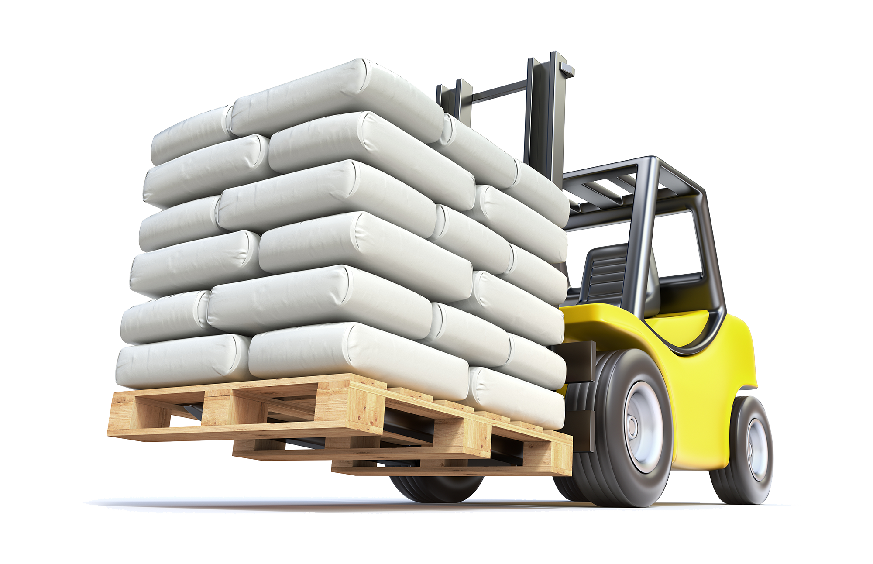
2
叉车安全操作注意事项
Double-click here to add your
叉车安全操作要求
1、持有操作证者方可操作！
2、注意定期保养叉车。
3、危险！不要用手扶持货物。
4、注意在转弯肓角处放慢速度。
5、开车前要注意！
6、注意机动车辆和叉车的不同！
7、在黑暗处操作时打开操作灯！
8、调节货叉宽度适应托盘的定位。
9、注意高度限制！
10、遵守速度限制规定！
11、在平地上行驶时放低门架。
12、无负载行驶在斜坡上时。
13、有负载行驶在斜坡上时。
14、不要在门架和护顶架之间工作！
15、不要在高速下转弯或者急转弯。
16、货物均匀放置到两个货叉的中间。

Slide 9

2
叉车安全操作注意事项
Double-click here to add your
叉车安全操作要求
17、在驾驶叉车的时候，视线必须望向叉车的行驶方向。
18、绝对禁止将叉车用作载客的运输工具。
19、如果所抬货物的高度挡住了视线，应采用倒车驾驶的方法。
20、在驾驶叉车通过任何地方之前，必须确定门架，和护顶架的最大高度能顺利通过。
叉车安全操作要求
21、绝对禁止任何人走过或站在叉车的货叉下面。
22、当叉车靠近所要举升的货物时，必须减速。
23、禁止举起叠放高度高过挡货架的货物。
24、禁止使用叉车代替梯子或电梯。除非该叉车已安装了代替电梯的特殊设备。

Slide 10
第三章节
叉车安全
事故案例
Double-click here to add your

Slide 11
3
叉车安全事故案例
Double-click here to add your
案例一：被夹在门架与护顶架之前致死
案例一：被夹在门架与护顶架之前致死
事故经过：
受害人正在进行用叉车搬运空箱作业。从驾驶座椅上探身想去扶正快要倒塌的装载货物时，脚挂到倾斜操纵杆上，头被夹在门架与护顶架之间。
事故原因：
为扶正装载货物而在门架间作业。
事故对策：
扶正装载货物时，务必降下货叉。切实拉上停车制动器，从驾驶座椅上下车后进行，且不要忘记停止发动机。

Slide 12
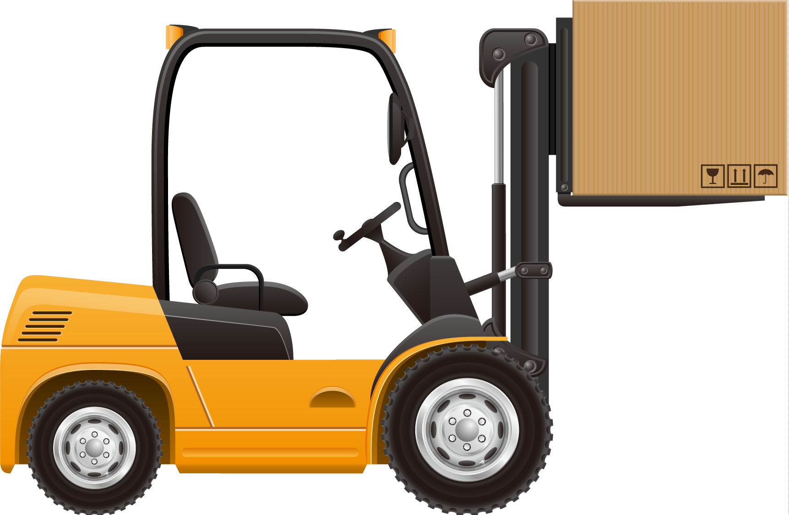
3
叉车安全事故案例
Double-click here to add your
事故经过：
平时的驾驶员没有上班，空出一辆叉车，某无证人员根据自己判断驾驶叉车，装载着托盘行驶到90m左右的转弯处，在急转弯时叉车翻到。头部猛撞到顶部护板的角钢上后被甩出到混凝土路面，被倒下的叉车压住致死。
事故原因：
1、无驾驶资格驾驶员驾驶。2、未戴安全帽，速度过快，拐弯时急转弯。
事故对策：
1、叉车的小转弯机动性能比轿车好，因此在转弯时应降低速度。
2、叉车必须只限于持有操作证人员驾驶。

Slide 13
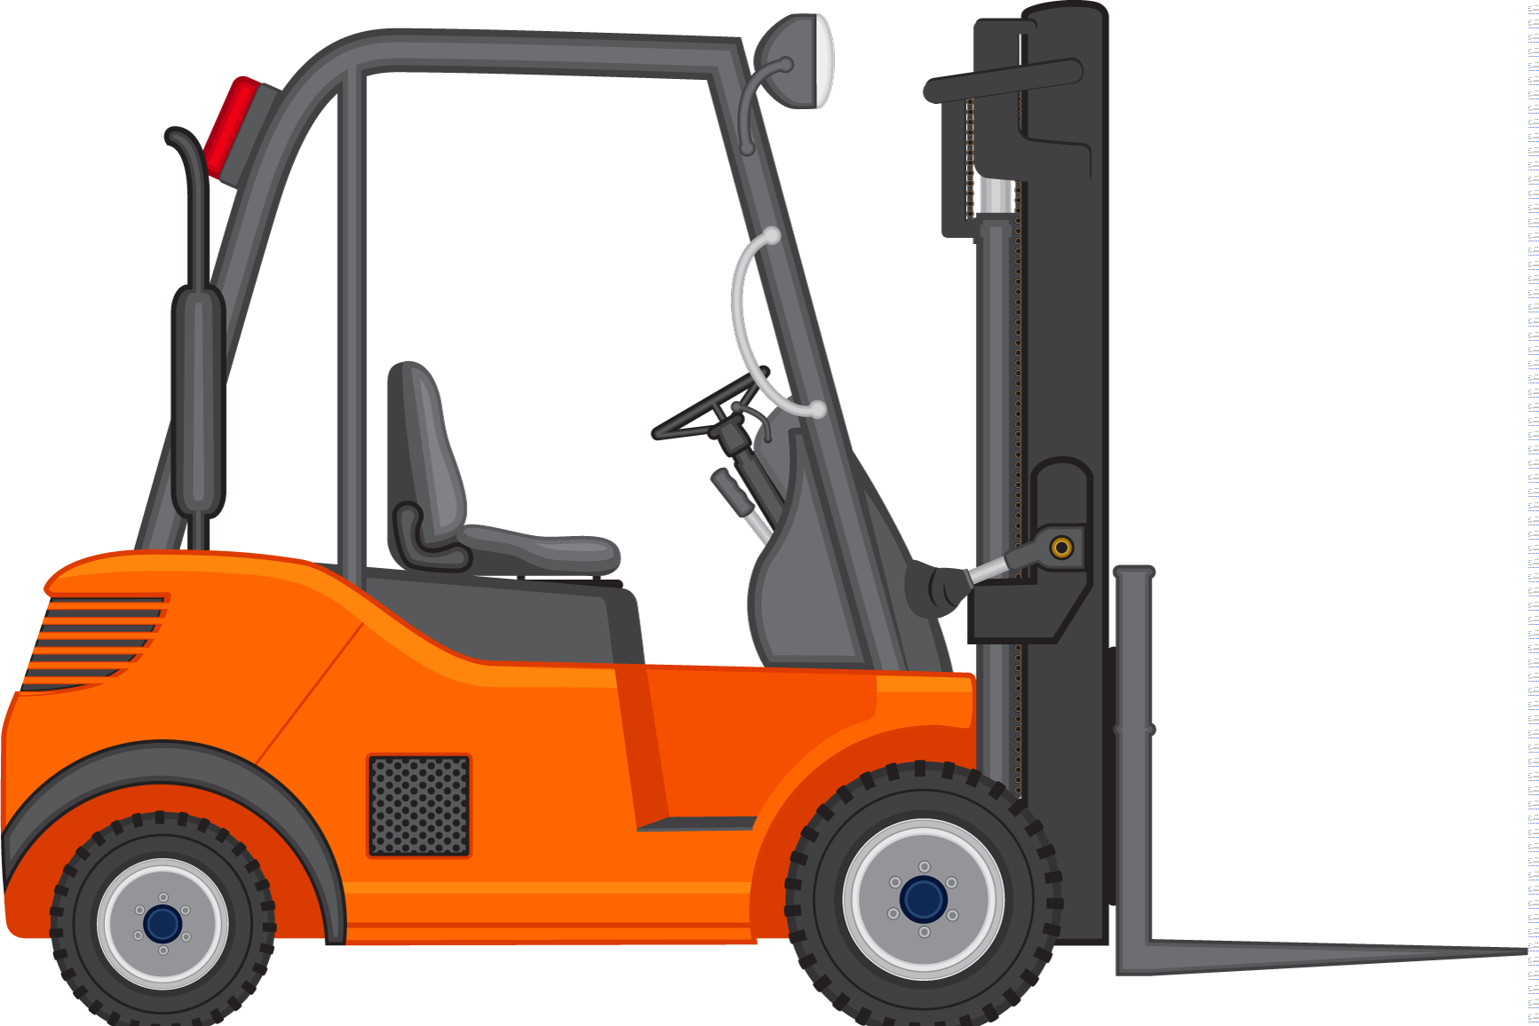
3
叉车安全事故案例
Double-click here to add your
案例三：在提升的托盘上作业而坠落
事故经过：
受害人当时站在升到2m高的托盘货物上作业。在打算去拿堆在上面的货物时，脚下的货物翻落，受害人随之坠落、死亡。
事故原因：站在升起的托盘上进行卸货作业。
事故对策：1、禁止站在托盘上作业。2、不得不站在托盘上作业时，应使用固定在货叉上的扶手或有框架的托盘，作业人员应系安全带。

Slide 14
3
叉车安全事故案例
Double-click here to add your
案例四：人站在叉车上以平衡重量，摔落
事故经过：叉车叉起堆有货物的托盘欲行驶时，因货物超重，车体后部翘起。为了保持平衡，附近的3名作业人员站到车体后部。行驶了一会后停下来升起货物时，后部突然翘起，3人摔落。货物从失去平衡的叉车上落下，恢复平衡 的叉车左后轮压倒一人胸膛上，造成死亡。
事故原因：1、叉车装载超过容许载重。2、叉车作业人员站在座椅以外的部位。
事故对策：1、叉车上不能乘坐除驾驶员以外的人。
2、装载切勿超过容许载重。
3、除驾驶员外，相关人员也要进行安全教育

Slide 15
3
叉车安全事故案例
Double-click here to add your
案例五：工作场所内撞到步行人员
事故经过：被安排进行叉车作业的驾驶员用货叉叉起14个托盘（高1.95m），视线被挡住，撞到步行人员，受害人因出血过多而死亡。
事故原因：
1、作业视线被阻挡仍然向前行驶。
2、未注意观察周围状况。
事故对策：
1、装载货物导致不能确认前方视野时应倒退行驶。
2、不得不在视野阻挡的情况下行驶时，应安排指导人员。

Slide 16
3
叉车安全事故案例
Double-click here to add your
案例六：使用未经保养叉车作业时，装载货物落下
事故经过：
受害人为查看堆积物料，让驾驶员用叉车将最上层物料叉起，然后进入下方进行挑选作业。驾驶员想把货叉进一步升高时，压力橡胶管破损。货叉随物料一起落下，受害人被压致死。
事故原因：
1、受害人违规进入装载物下方。
2、提升缸与控制阀之间连接的压力橡胶管老化，不堪承受压力而破损。
事故对策：
1、禁止在装载货物下作业。
2、叉车在开始作业前须进行检查以及进行年度、月度检查。

Slide 17
3
叉车安全事故案例
Double-click here to add your
案例七：被夹在倒退行驶的叉车与板之间
事故经过：驾驶员在倒退行驶时，发现了接近车辆的受害人。注意了2-3次，一边慢行一边倒退行驶后，被害人的身影看不见了。驾驶员以为受害人已经通过了，便直接倒退行驶，但受害人正在蹲着数板子的张数，结果头部被夹在车辆后部与板子间致死
事故原因：1、未安装倒车后视镜及倒车蜂鸣器。2、报警器发生故障。3、驾驶员安全确认不足。
事故对策：
1、叉车在开始作业前须对叉车部件进行检查以及进行年度、月度检查。
2、倒车行驶前，确认叉车附近无人并启动前鸣号示警。

Slide 18
叉车作业操作指挥
教育培训
宣传汇报总结通用
Education report summary
general purpose
叉车作业安全培训
安全教育培训叉车作业操作指挥培训
Education report summary general purpose
汇报人：XXX 汇报时间：20XX

